Slide 1
C++程序设计
Lecture 4

Slide 2
第五章 函数与编译预处理

Slide 3
概述
函数是程序代码的一个自包含单元，用于完成某一特定的任务。
C++是由函数构成的，函数是C++的基本模块。
有的函数完成某一操作；有的函数计算出一个值。通常，一个函数即能完成某一特定操作，又能计算数值。

Slide 4
为什么要使用函数？
1、避免重复的编程。
2、使程序更加模块化，便于阅读、修改。
所编写的函数应尽量少与主调函数发生联系，这样便于移植。
参数（多个）
函数值(唯一）
函数体

Slide 5
说明：
1、一个源程序文件由一个或多个函数组成，编译程序以文件而不是以函数为单位进行编译的。
2、一个程序可以由多个源文件组成，可以分别编译，统一执行。
3、一个程序必须有且只有一个main( )函数，C++从main( )函数开始执行。
4、C++语言中，所有函数都是平行独立的，无主次、相互包含之分。函数可以嵌套调用，不可嵌套定义。
5、从使用角度来说，分标准函数和用户自定义函数；从形式来说，分无参函数和有参函数。

Slide 6
库函数是C++编译系统已预定义的函数，用户根据需要可以直接使用这类函数
为了方便用户进行程序设计，C++把一些常用数学计算函数（如sqrt()、exp()等）、字符串处理函数、标准输入输出函数等，都作为库函数提供给用户，用户可以直接使用系统提供的库函数。
库函数有很多个，当用户使用任一库函数时，在程序中必须包含相应的头文件。 如 #include<iostream.h>等。

Slide 7
用户在设计程序时，可以将完成某一相对独立功能的程序定义为一个函数。用户在程序中，根据应用的需要，由用户自己定义函数，这类函数称为用户自定义的函数。
根据定义函数或调用时是否要给出参数，又可将函数分为：无参函数和有参函数。

Slide 8
函数定义的一般形式
一、无参函数
主调函数并不将数据传给被调函数。
无参函数主要用于完成某一操作。
参数（多个）
函数值(唯一）
函数体
类型说明 函数名（void）
｛ 函数体 ｝
不传递参数

Slide 9
void main(void )
{ printstar ( );
print_message ( );
printstar( );
}
两个被调函数主要用于完成打印操作。
调用函数
调用函数
调用函数
函数类型
函数名
函数体
void printstar (void )
{ cout<<“* * * * * * * * * * *\n”;
}
void print_message (void)
{ cout<<“ How do you do! \n”;
}

Slide 10
输出： * * * * * * * * * * *
How do you do!
* * * * * * * * * * *

Slide 11
二、有参函数
主调函数和被调函数之间有数据传递。主调函数可以将参数传递给被调函数，被调函数中的结果也可以带回主调函数。
类型说明 函数名（形式参数列表说明 ）
｛ 函数体 ｝

Slide 12
形参列表说明
函数类型
int max (int x,int y)
{ int z;
z=(x>y)? x : y ;
return z;
}
函数名
函数体
函数值
主调函数
void main (void )
{ int a,b,c;
cin>>a>>b;
c=max (a , b) ;
cout<<“The max is”<< c<<endl;
}
将实际值a,b传给被调函数的参数x,y，计算后得到函数值z返回
调用函数
实际参数

Slide 13
int max (int x,int y)
{ int z;
z=(x>y)? x : y ;
return z;
}
x
y
z
2
3
3
void main (void )
{ int a,b,c;
cin>>a>>b;
c=max (a , b) ;
cout<<“The max is”<< c<<endl;
}
2
3
3
a
b
c

Slide 14
函数参数和函数的值
形参是被调函数中的变量；实参是主调函数赋给被调函数的特定值。实参可以是常量、变量或复杂的表达式，不管是哪种情况，在调用时实参必须是一个确定的值。
形参与实参类型相同，一一对应。
形参必须要定义类型，因为在定义被调函数时，不知道具体要操作什么数，而定义的是要操作什么类型的数。

Slide 15
int max (int x,int y)
{ int z;
z=(x>y)? x : y ;
return z;
}
若a为3，b为5，则实参为8, 15，分别送给形参x，y。
void main (void )
{ int a,b,c;
cin>>a>>b;
c=max (a+b , a*b) ;
cout<<“The max is”<<c<<endl;
}
先计算，后赋值

Slide 16
说明：
1、在未出现函数调用时，形参并不占内存的存储单元，只有在函数开始调用时，形参才被分配内存单元。调用结束后，形参所占用的内存单元被释放。
2、实参对形参变量的传递是“值传递”，即单向传递。在内存中实参、形参分占不同的单元。
3、形参只作用于被调函数，可以在别的函数中使用相同的变量名。
a
5
x
5
实参
形参
b
8
y
8

Slide 17
void fun(int a, int b)
{ a=a*10;
b=b+a;
cout<<a<<‘\t’<<b<<endl;
}
void main(void)
{ int a=2, b=3;
fun(a,b);
cout<<a<<‘\t’<<b<<endl;
}
a
b
20
23
2
3
2
3
a
b
20 23
2 3

Slide 18
void fun(int x, int y)
{ x=x*10;
y=y+x;
cout<<x<<‘\t’<<y<<endl;
}
void main(void)
{ int a=2, b=3;
fun(a+b,a*b);
cout<<a<<‘\t’<<b<<endl;
}
x
y
50
5
56
6
5
6
2
3
a
b
50 56
2 3
形参实参类型相等，一一对应

Slide 19
形参是被调函数中的变量；实参是主调函数赋给被调函数的特定值。在函数调用语句中，实参不必定义数据类型，因为实参传递的是一个具体的值(常量)，程序可依据这个数值的表面形式来判断其类型，并将其赋值到对应的形参变量中。

Slide 20
函数的返回值
函数的返回值通过return语句获得。函数只能有唯一的返回值。
函数返回值的类型就是函数的类型。
return语句可以是一个表达式，函数先计算表达式后再返回值。
return语句还可以终止函数，并将控制返回到主调函数。
一个函数中可以有一个以上的return语句，执行到哪一个return语句，哪一个语句起作用。

Slide 21
int add ( int a, int b)
{
return (a+b);
}
先计算，后返回
若函数体内没有return语句，就一直执行到函数体的末尾，然后返回到主调函数的调用处。
int max ( int a, int b)
{
if (x>y)
return x ;
else return y;
}
可以有多个return语句

Slide 22
既然函数有返回值，这个值当然应属于某一个确定的类型，应当在定义函数时指定函数值的类型。
int max (float a, float b) // 函数值为整型
函数返回值的类型，也是函数的类型
不带返回值的函数可说明为void型。
函数的类型与函数参数的类型没有关系。
double blink ( int a, int b)
如果函数的类型和return表达式中的类型不一致，则以函数的类型为准。函数的类型决定返回值的类型。对数值型数据，可以自动进行类型转换。

Slide 23
如果有函数返回值, 函数的类型就是返回值的类型
int max ( int a, int b)
{ int z;
z=x>y?x:y;
return z;
}
如果有函数返回值,返回值就是函数值,必须惟一。
函数体的类型、形式参数的类型必须在函数的定义中体现出来。
参数（多个）
函数值(唯一）
函数体

Slide 24
函数的调用
i=2; f (i, ++i);
函数调用的一般形式
实际调用： f (3, 3);
函数名（实参列表）；
形参与实参类型相同，一一对应。
函数调用的方式
作为语句 printstar( );
作为表达式 c=max (a,b);
作为另一个函数的参数 cout<<max (a,b);

Slide 25
在一个函数中调用另一函数（即被调用函数）需要具备哪些条件呢？
1) 被调用的函数必须是已存在的函数
2) 如果使用库函数，必须用如 #include < math.h>
3) 函数调用遵循先定义、后调用的原则，即被调函数应出现在主调函数之前。

Slide 26
float max(float x, float y)
{ float z;
z=(x>y)? x : y ;
return z;
}
形参必须说明参数类型
被调函数先定义
void main (void)
{ float a,b, c;
cin>>a>>b;
c=max (a+b , a*b) ;
cout<<“The max is”<<c<<endl;
}
定义之后再调用
实参传递的是一个具体的值，不必说明参数类型

Slide 27
4) 如果使用用户自己定义的函数，而该函数与调用它的函数（即主调函数）在同一个程序单位中且位置在主调函数之后，则必须在调用此函数之前对被调用的函数作声明。

Slide 28
void main (void)
{ float a,b, c;
float max (float,float);
cin>>a>>b;
c=max (a,b) ;
cout<<“The max is”<<c<<endl;
}
函数原型说明
float max (float x, float y)
{ float z;
z=(x>y)? x : y ;
return z;
}
函数定义
定义是一个完整的函数单位，而原型说明仅仅是说明函数的返回值及形参的类型。

Slide 29
void main(void)
{ int i=2, x=5, j=7; void fun(int,int);
fun ( j, 6);
cout<<i<<‘\t’<< j<<‘\t’<< x<<endl;
}
void fun ( int i, int j)
{ int x=7;
cout<<i<<‘\t’<< j<<‘\t’<<x<<endl;
}
i
x
j
2
5
7
6
7
7
6
x
i
j
输出： 7 6 7
2 7 5

Slide 30
void main(void )
{ int x=2,y=3, z=0;void add(int,int,int);
cout<<“(1) x=“<<x<<“ y=“<<y<<“ z=“<<z<<endl;
add (x, y, z);
cout<< (“(3) x=“<<x<<“ y=“<<y<<“ z=“<<z<<endl;
}
void add ( int x, int y, int z)
{ z=x+y; x=x*x; y=y*y;
cout<<(“(2) x=“<<x<<“ y=“<<y<<“ z=“<<z<<endl;
}
x
y
z
2
3
0
2
3
0
(1) x=2 y=3 z=0
x
y
z
(2) x=4 y=9 z=5
4
9
5
(3) x=2 y=3 z=0

Slide 31
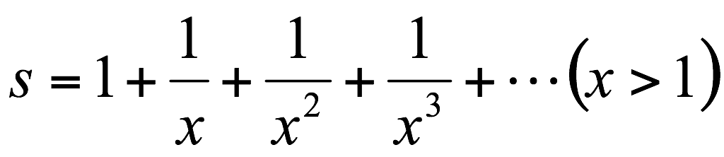
课堂练习一：编写程序，分别计算下列函数的值(x从键盘输入)
当最后一项小于0.00001时，累加结束。
课堂练习二：计算100～200之间的素数，用函数prime( )判断一个数是否是素数，若是该函数返回1，否则返回0。

Slide 32
答案
float fun(float x)
{ float s=1, t=1;
do
{ t=t/x;
s+=t;
}while (t>0.00001);
return s;
}
void main(void)
{ float x;
cin>>x;
cout<<“s=“<<fun(x)<<endl;
}

Slide 33
int prime(int x)
{ for(int i=2;i<x/2;i++) //或者for (int i=2;i*i<=n;i++)
if(x%i==0)
return 0;
return 1;
}
void main(void)
{ for(int i=100;i<=200; i++)
if(prime(i)==1)
cout<<i<<‘\t’;
}

Slide 34
函数的嵌套调用
C语言中，所有函数都是平行独立的，无主次、相互包含之分。函数可以嵌套调用，不可嵌套定义。
int max ( int a, int b)
{ int c;
int min ( int a, int b)
{ return ( a<b? a: b);
}
c=min(a,b);
return ( a>b? a : b);
}
int min ( int a, int b)
{ return ( a<b? a: b);
}
嵌套定义
平行定义
int max ( int a, int b)
{ int c;
c=min(a,b);
return ( a>b? a : b);
}
嵌套调用

Slide 35
在main函数中调用a函数，在a函数中又调用b函数。
main 函数
a 函数
b 函数
⑴
(2)
(3)
(4)
(5)
调用 a 函数
调用 b 函数
(9)
(7)
(8)
(6)
结束

Slide 36
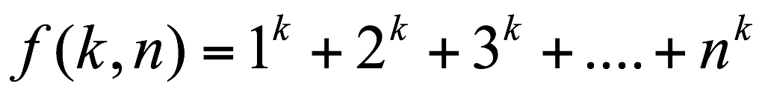
int power(int m,int n) //m^n
{ int i,product=m;
for(i=1;i<n;i++)
product=product*m;
return product;
}
int sum_of_power(int k,int n) //n^k的累加和
{ int i,sum=0;
for(i=1;i<=n;i++)
sum+=power(i,k);
return sum;
}
平行定义
平行定义
嵌套调用
void main(void)
{ int k,m;
cin>>k>>m;
cout<<"f("<<k<<","<<m<<")="<<sum_of_power(k,m)<<endl; //m^k的累加和
}
嵌套调用

Slide 37
函数的递归调用
在调用一个函数的过程中直接或间接地调用函数本身，称为函数的递归调用。
用递归方法求n!
1 n=0,1
n!=
n*(n-1)! n>1

Slide 38
1 n=0,1
n!=
n*(n-1)! n>1
float fac (int n)
{ float y;
if ((n= =0)|| (n= =1) y=1;
else y=n*fac(n-1);
return y;
}
void main (void)
{ float y; int n;
cout<<“Input n:\n”;
cin>>n ;
cout<<n<<“!=”<<fac(n)<<endl;
}
fac (5)
fac (4)
fac (3)
fac (2)
fac (1)
n=5
n=4
n=3
n=2
n=1
y=5*fac (4)
y=4*fac (3)
y=3*fac (2)
y=2*fac (1)
y=1
return y
return y
return y
return y
return y
y=120
y=24
y=6
y=2

Slide 39
void f(int n )
{if(n= =0) return;
else {cout<<n%10;
f(n/10);
cout<<n%10; return;
}}
void main (void)
{ int i=5;
cin>>i;
f(i);
}
43211234
输入：1234
4
3
2
1
f(1234)
f (123)
f(12)
f(1)
f(0)
cout<<n%10
cout<<n%10
cout<<n%10
cout<<n%10
n=0
f(n/10)
f(n/10)
f(n/10)
f (n/10)
cout<<n%10
cout<<n%10
cout<<n%10
cout<<n%10
return
return
return
return
return
4
3
2
1

Slide 40
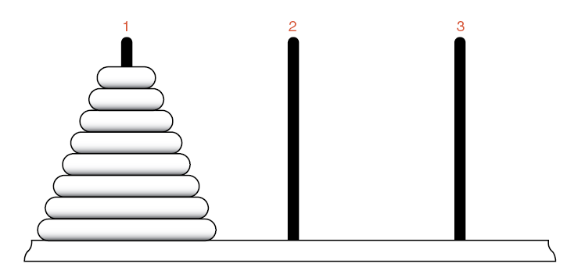
课堂练习：The tower of Hanoi
Task: move the tower from 1 to 3 using 2 as temporary storage.
Rules: 1. move only one disk at one time;
2. No larger disk can be placed on a
smaller disk.

Slide 41

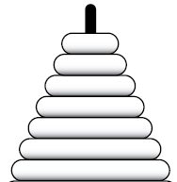
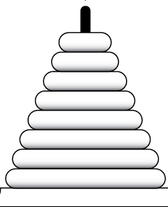


Divide and conquer(分治法）
1
2
3
We have to get to this state and then move the bottom disk

Slide 42
1
2
3
A similar problem

Slide 43

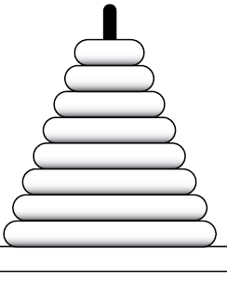
1
2
3
Solved by recursion

Slide 44
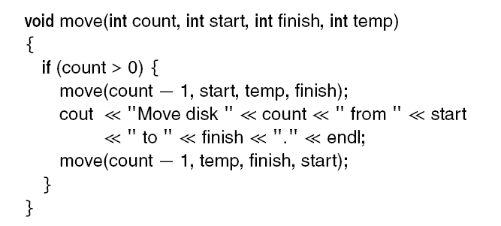
答案：
void main (void)
{ int n;
cout<<“Input the total number of disks n:\n”;
cin>>n ;
move(n,1,3,2);
}

Slide 45
作业一：p122 习题7
作业二：用递归和非递归两种方法分别实现求两个整数的最大公约数,函数名为gcd1，gcd2
作业三：用递归方式实现一个函数f，使得输入的整数参数按照位数从大到小依次输出（注意换行）；
比如 在main里调用f，且传给f的参数为512，调用f(512)后，屏幕上显示
5
51
512

